Slide 1


Il trattamento non farmacologico dell’insonnia:
la terapia
cognitivo-comportamentale
Catania, 17 Marzo 2017
DOTT.SSA DEBORA ARICO’
PSICOLOGA E PSICOTERAPEUTA
IRCCS OASI MARIA SS
TROINA (EN)

Slide 2
L’ insonnia è caratterizzata da insoddisfazione sulla qualità o durata del sonno, difficoltà ad addormentarsi, risvegli nel cuore della notte o troppo precoci al mattino, o scarsa qualità del sonno o sonno non ristoratore.
L’insonnia, inoltre, include sintomi diurni quali fatica, scarsa energia, difficoltà in alcune funzioni cognitive e disturbi dell’umore tra cui irritabilità e disforia.
Questi sintomi sono spesso vissuti come preoccupazione principale e portano il paziente a richiedere un trattamento.

Slide 3
La Terapia Cognitivo-Comportametale (Cognitive Behavioural Therapy, CBT) per l’insonnia è un intervento breve, focalizzato sul sonno, multimodale.
Si compone di procedure psicologiche e comportamentali, di strategie cognitive ed educazionali

Slide 4
Fattori Educazionali: igiene del sonno
Fattori Comportamentali: controllo dello stimolo, restrizione del sonno e rilassamento
Fattori Cognitivi: intenzione paradossale, sdrammatizzazione, deviazione dell’attenzione, riattribuzione, identificare le credenze disfunzionali del paziente sul sonno

Slide 5
L’obiettivo della CBT è modificare i fattori che perpetuano l’insonnia

Slide 6
Più in particolare, gli obiettivi sono:
Aumentare l’efficienza e la continuità del sonno
Ridurre il disagio emotivo, cognitivo e sociale riferito dal paziente
Eliminare l’abuso e la dipendenza dagli ipnoinducenti
Ripristinare il senso di controllo sul proprio sonno
Aumentare la durata del sonno, solo se necessario e nei limiti del possibile

Slide 7
Componenti della CBT-I:
-Igiene del sonno
-Rilassamento
-Programmazione del sonno
-Terapia cognitiva

Slide 8
REGOLE DI IGIENE DEL SONNO
1. Mettersi a letto soltanto se si ha veramente sonno
2. Mantenere orari di addormentamento e risveglio regolari, anche durante il week-end
(cercare di andare a dormire e svegliarsi sempre alla stessa ora)
3. Non fare sonnellini durante il giorno
4. Non assumere alcolici, specialmente nelle 2-3 ore precedenti il sonno
5. Non assumere sostanze eccitanti (es. caffeina) nelle 6 ore prima di andare a dormire
6. Evitare di fumare nell’ultima mezz’ora prima di andare a dormire
7. Evitare di mangiare cioccolata e zuccheri e di bere grosse quantità di liquidi prima di andare a dormire
8. Praticare attività fisica regolarmente, ma non prima di andare a dormire
9. Rendere più confortevole possibile la camera da letto
10. Evitare di fare un bagno caldo, nelle 1-2 ore precedenti il momento di andare a dormire
11. Evitare, nelle ore prima di coricarsi, di impegnarsi in attività che risultano particolarmente coinvolgenti sul piano mentale e/o emotivo (studio, lavoro al computer, video-giochi ecc...) almeno 1 ora e mezza prima di andare a dormire

Slide 9
temperatura
caffeina
alcol
rumore
Fattori riguardanti
lo stile
di vita
Fattori riguardanti
la camera
da letto
igiene
del sonno
nicotina
luce
cena
aria
attività fisica serale

Slide 10
Componenti della CBT-I secondo il modello di Morin:
-Igiene del sonno
-Rilassamento
-Programmazione del sonno
-Terapia cognitiva

Slide 11
Rilassamento
Esistono diverse tecniche di rilassamento, tutte si basano sul principio di abbassare l’eccessivo livello di attivazione
(o iperarousal) fisiologico e/o cognitivo. Tra le tecniche più usate vi sono il rilassamento muscolare progressivo, il training autogeno, la meditazione, le tecniche di imagery

Slide 12
La tecnica di rilassamento muscolare progressivo (Jacobson, 1964) comporta cicli di tensione e rilassamento di vari distretti muscolari, controllo della respirazione e immaginazione.

Slide 13
Può essere utile spiegare al paziente che la tecnica di rilassamento ha lo scopo di ottenere uno stato di relax, non il sonno! Naturalmente, se rilassato, il paziente ha più probabilità di addormentarsi

Slide 14
Componenti della CBT-I secondo il modello di Morin:
-Igiene del sonno
-Rilassamento
-Programmazione del sonno
-Terapia cognitiva

Slide 15
La programmazione del sonno si compone di due elementi:
-controllo dello stimolo
-restrizione del sonno

Slide 16
Il controllo dello stimolo
(Bootzin et al. 1991) è una tecnica che parte dall’assunto secondo cui l’insonnia è il risultato di abitudini maladattive.
Al contrario, il buon sonno è pensato come la conseguenza del controllo dello stimolo dell’ambiente camera da letto, le cui caratteristiche agiscono come stimoli discriminativi per un sonno efficace

Slide 17
Il controllo dello stimolo consiste nell’istruire il paziente a restare a letto solo durante il sonno e alzarsi se, trascorsi 15-20 minuti, il sonno non sopraggiunge. Ciò vale sia per l’addormentamento serale che per eventuali risvegli durante la notte.
Il controllo dello stimolo prevede, inoltre, di alzarsi ogni giorno alla stessa ora e di evitare i sonnellini durante il giorno

Slide 18
Vantaggi del controllo dello stimolo:
-migliora il sonno, aumentando il fattore omeostatico di regolazione del sonno
-riduce l’ansia anticipatoria sul sonno
-riduce l’attività cognitiva pre-sonno

Slide 19
Restrizione del sonno
(Spielman et al., 1987) è una tecnica che consiste nel comprimere il periodo di tempo trascorso a letto. Si invita cioè il paziente a restare alzato fino a tardi e/o alzarsi prima.

Slide 20
Si calcola la durata media del sonno:
1) si registra nel diario del sonno
(compilato ad esempio per 10 notti) il tempo che si pensa di avere trascorso dormendo
2) si calcola la somma del tempo totale di sonno delle stesse notti
3) si divide per 10

Slide 21
Ottenuta la durata media attuale di sonno, si riduce il tempo trascorso a letto fino al tale media (ma mai sotto le 5 ore). Una volta aumentata l’efficienza di sonno (data dal rapporto tra tempo totale di sonno e tempo totale di letto), il TIB può essere aumentato di 15-20 minuti alla volta.
L’obiettivo è che il paziente riesca a dormire almeno il 90% del tempo trascorso a letto

Slide 22
Riassumendo, le indicazioni per la programmazione del sonno sono:
1) limitare il tempo trascorso a letto
2) stabilire il momento in cui alzarsi
3) definire il momento soglia in cui andare a letto
4) andare a letto solo quando si avverte la sonnolenza
5) eseguire la programmazione del sonno 7 giorni su 7
6) se non ci si riaddormenta entro 15-20 minuti è meglio alzarsi
7) ricalibrare il protocollo aumentando il tempo a letto di 15 minuti alla volta
8) connessione letto-sonno
9) evitare sonnellini diurni

Slide 23
Terapia Cognitiva
Vi sono maggiori probabilità che l’insonnia persista o si cronicizzi se la persona che ne soffre interpreta questo disturbo come “pericolo” o “perdita di controllo”.
Spesso i pazienti insonni iniziano ad avere reazioni cognitive quali catastrofizzazione, preoccupazioni eccessive, aspettative irrealistiche e tendono a monitorare la carenza di sonno, alimentando così il circolo vizioso dell’insonnia

Slide 24
COGNIZIONI DISFUNZIONALI
PREOCCUPAZIONI RIGUARDO ALLA PERDITA DI SONNO
ELUCUBRAZIONI SULLE CONSEGUENZE
ASPETTATIVE IRREALISTICHE
VIGILANZA
COGNITIVA
EMOTIVA
FISIOLOGICA
CONSEGUENZE
TURBE DELL’UMORE
AFFATICAMENTO
COMPROMISSIONE DELLE PRESTAZIONI
DISAGIO SOCIALE
INSONNIA
ABITUDINI MALADATTATIVE
TEMPO ECCESSIVO TRASCORSO A LETTO
PROGRAMMAZIONE IRREGOLARE DEL SONNO
SONNELLINI DIURNI
ATTIVITA’ INCOMPATIBILI CON IL SONNO
Il circolo vizioso dell’insonnia
Morin , 1993

Slide 25
Terapia Cognitiva
Vanno individuate le credenze di base, le convinzioni e gli atteggiamenti del paziente riguardo al sonno e all’insonnia, in quanto spesso questi contribuiscono allo sviluppo e al mantenimento del disturbo stesso.

Slide 26
Terapia Cognitiva
La terapia cognitiva aiuta il paziente a riconoscere le proprie cognizioni disfunzionali, infatti spesso le persone che soffrono di insonnia riferiscono, rispetto alla popolazione non insonne, più frequentemente pensieri negativi sul sonno e su altre aree come salute, lavoro, famiglia, nel periodo che precede il sonno e durante i risvegli nel corso della notte (Watts et al. 1995; Fitchen et al. 1998;
Harvey, 2000)

Slide 27
Uno dei metodi per identificare le cognizioni disfunzionali dei pazienti sul loro sonno è il Dysfunctional Beliefs and Attitudes about Sleep Scale
(DBAS, Morin, 1994), una scala di autovalutazione composta da 30 item. Il paziente indica su una scala a tipo Likert quanto è in accordo o disaccordo con le varie affermazioni

Slide 28
Dysfunctional Beliefs and Attitudes about Sleep Questionnaire DBAS
1. Ho bisogno di 8 ore di sonno per sentirmi fresco, riposato e per poter funzionare bene durante il giorno
________________________________________________________
0 1 2 3 4 5 6 7 8 9 10
2. Quando non dormo a sufficienza durante la notte, ho bisogno di recuperare il sonno perso facendo un pisolino il giorno o dormendo di più la notte seguente
________________________________________________________
0 1 2 3 4 5 6 7 8 9 10
3. Dal momento che sto invecchiando ho bisogno di dormire di meno
________________________________________________________
0 1 2 3 4 5 6 7 8 9 10
4. Sono preoccupato che mi possa venire un esaurimento nervoso se rimango una o due notti senza dormire
________________________________________________________
0 1 2 3 4 5 6 7 8 9 10
5. Sono preoccupato che l‘insonnia cronica possa avere gravi conseguenze per la salute fisica
________________________________________________________
0 1 2 3 4 5 6 7 8 9 10
6. Stando più tempo a letto, di solito, dormo di più e mi sento meglio il giorno dopo
________________________________________________________
0 1 2 3 4 5 6 7 8 9 10

Slide 29
7. Quando ho delle difficoltà ad addormentarmi, oppure a riaddormentarmi dopo essermi svegliato durante la notte, dovrei rimanere a letto e provare con più insistenza
8. Sono preoccupato di poter perdere il controllo sulla mia capacità di dormire
9. Dal momento che sto invecchiando, dovrei andare a letto prima la sera
10. Dopo una notte in cui non ho dormito bene, so che questo interferirà con le mie attività del giorno dopo
11. Per essere ben sveglio e per funzionare bene durante il giorno, credo che farei meglio a prendere un sonnifero piuttosto che passare una notte di cattivo sonno
12. Quando durante il giorno mi sento nervoso, depresso o ansioso è soprattutto perché non ho dormito bene la notte prima
13. Siccome il mio compagno di letto si addormenta appena tocca il cuscino e non si sveglia per tutta la notte, anche io dovrei essere capace di fare lo stesso
14. Sono convinto che l’insonnia sia, in fondo, la conseguenza dell’invecchiamento e che non si possa fare molto per questo problema
15. Ho paura di morire nel sonno
16. Quando dormo bene una notte, so che la notte seguente dovrò pagarne le conseguenze
17. Quando dormo male una notte, i miei orari di sonno saranno sballati per l’intera settimana

Slide 30
18. Senza una buona notte di sonno, riesco a malapena a funzionare il giorno dopo
19. Non posso mai prevedere se avrò un sonno buono o cattivo
20. Sono poco capace di gestire le conseguenze negative di un sonno disturbato
21. Quando mi sento stanco, senza energia, o anche, mi sembra di non funzionare bene durante il giorno, di solito è perché non ho dormito bene la notte prima
22. La notte vengo sommerso da pensieri e spesso sento di non aver controllo su questa mente che corre
23. Sento di poter vivere lo stesso una vita soddisfacente nonostante le difficoltà nel dormire
24. Credo che l‘insonnia sia essenzialmente il risultato di un cattivo equilibrio della chimica del corpo
25. Sento che l‘insonnia sta rovinando la mia capacità di godermi la vita e mi impedisce di fare ciò che voglio
26. Bere qualcosa di alcolico prima di coricarsi è una buona soluzione per i problemi di sonno
27. La sola soluzione per l‘insonnia sono le medicine
28. Il mio sonno continua a peggiorare, e non credo che qualcuno possa aiutarmi
29. Di solito, si può vedere dal mio aspetto fisico quando non ho dormito bene
30. Evito o annullo i miei impegni (sociali, familiari), dopo una notte di sonno scadente

Slide 31
Un altro metodo per identificare le cognizioni disfunzionali dei pazienti sul loro sonno è l’automonitoraggio. Ma a volte può essere difficile per i pazienti identificare i loro pensieri automatici sul sonno. Si può in questo caso favorire la registrazione dei pensieri automatici partendo da un episodio recente nel quale il paziente ha avuto difficoltà a dormire. Il terapeuta può porre delle domande del tipo: “come si sentiva in quel momento?
“cosa passava nella sua mente in quel momento?”

Slide 32
La registrazione dei pensieri legati al sonno prevede dunque di identificare
1) l’evento o la situazione legata all’emozione spiacevole
2)i pensieri automatici e/o le immagini che passano nella mente in quel momento
3) l’emozione

Slide 33
Esempio di automonitoraggio dei pensieri correlati al sonno o ABC (Ellis, Beck)
A (activating event) B (belief) C (consequences)
Evento A | Pensiero B | Emozione C
Le tre del mattino, non riesco a riaddormentarmi | “Devo assolutamente dormire, domani ho molto da fare” | Ansia 80% Impotenza 60%

Slide 34
Una volta identificate le cognizioni disfunzionali, si incoraggerà il paziente a considerare le proprie credenze sul sonno come una delle molte possibili interpretazioni, anziché come una verità assoluta ed indiscussa.
Per guidare il paziente verso alternative alle sue cognizioni disfunzionali, il terapeuta può servirsi di una serie di domande esplorative, ad esempio:
- Quale è la prova a favore di questa idea?
-Quale è la prova a sfavore di questa idea?
-Esiste una spiegazione alternativa?
-Quale è la cosa peggiore che potrebbe accadere?
-Realisticamente, quale è l’esito più probabile?
-Cosa direbbe ad un amico/a se si trovasse nella stessa situazione?

Slide 35
Esempio di automonitoraggio dei pensieri correlati al sonno o ABC (Ellis, Beck)
A (activating event) B (belief) C (consequences)
Evento | Pensiero | Emozione | Pensiero alternativo | Emozione
Le tre del mattino, non riesco a riaddormentarmi | “Devo assolutamente dormire, domani ho molto da fare” | Ansia 80% Impotenza 60% | “Posso comunque essere attivo anche dopo una notte di sonno scarso” | Ansia 30%

Slide 36
  ALCUNE TECNICHE DI RISTRUTTURAZIONE COGNITIVA
  La sdrammatizzazione: molto frequentemente i pazienti insonni hanno preoccupazioni che si trasformano in pensieri catastrofici (“se non riuscirò a dormire più a lungo, diventerò pazzo”).
  La sdrammatizzazione consiste nel fornire informazioni più realistiche sulle conseguenze dell’insonnia.
  La riattribuzione: invitare il paziente a riflettere sulla natura multidimensionale dell’insonnia, evidenziando quei fattori cognitivi e quei comportamenti che agiscono in modo attivo nell’alimentare e favorire il disturbo.
  La rivalutazione: spesso i pazienti hanno aspettative irrealistiche sulle loro necessità di sonno (“devo sempre dormire almeno 8 ore”). La rivalutazione consiste nel far riconoscere al paziente quali sono le sue effettive necessità di sonno.
  La deviazione dell’attenzione: de-enfatizzare la rilevanza della perdita di sonno o delle difficoltà di addormentamento, incoraggiando inoltre il paziente a dare più importanza alla qualità piuttosto che la quantità di sonno.

Slide 37
Altre tecniche cognitive:
Tecnica dell’intenzione paradossale
(Ascher et al., 1979)
I pazienti insonni spesso mettono in atto tentativi controproducenti per addormentarsi che vengono sostenuti e rafforzati dalla preoccupazione di non riuscirci. L'intenzione paradossale consiste nel darsi l'istruzione di rimanere svegli, sospendendo ogni tentativo di controllo sul sonno. Andrebbe spiegato al paziente che, in effetti, le persone che dormono bene non mettono in atto nessuna strategia o tecnica specifica per addormentarsi, il sonno arriva in modo naturale.
Questa è la stessa prescrizione che viene fornita al paziente insonne.
Il paziente viene quindi incoraggiato ad assumere un ruolo passivo verso il sonno.

Slide 38
Tecnica del controllo cognitivo
(Espie e Lindsay, 1987)
I pazienti insonni raccontano spesso di non riuscire a liberare la mente e a scacciare i pensieri nel momento in cui si predispongono a dormire.
Il razionale di questa tecnica è dissociare i pensieri disfunzionali riguardanti il sonno dalla camera da letto e dal momento di andare a dormire. Tempo e spazio destinati al sonno devono associarsi esclusivamente a pensieri rilassanti. Il paziente, fuori dalla camera da letto, può dedicare un momento della serata a “mettere a riposo la giornata”, mettendo a riposo anche le preoccupazioni che ha avuto durante la giornata stessa e quelle riguardanti il giorno seguente.

Slide 39
Tecnica del controllo cognitivo
(Espie e Lindsay, 1987)
Istruzioni:
Dedichi 20 minuti all’inizio della serata per sedersi su una poltrona con una penna e un blocco di carta.
Pensi a ciò che le è successo durante il giorno, a come è andata e a come si è sentito per questo: valuti le cose più rilevanti.
Butti giù un elenco di ciò che deve fare e tutti i passaggi per ciò che ha lasciato da fare.
Cerchi di usare questi 20 minuti per sentirsi più organizzato e padrone della situazione, chiuda il blocco quando ha finito. Quando arriva l’ora di andare a dormire, se le venisse in mente di ripensare alla sua agenda, ricordi che ha già considerato le cose che le potevano venire in mente.
Se sopraggiungono pensieri nuovi veramente importanti, li annoti su un foglio che terrà sul comodino e se ne occupi solo l’indomani.

Slide 40
Il programma di trattamento CBT-I può essere attuato con successo in forma individuale o di gruppo. La scelta dovrà avvenire valutando i vantaggi dell’una e dell’altra modalità e nel caso si opti per la seconda
ci dovrebbe essere una certa omogeneità tra i membri del gruppo
Individuale:
Tagliare le terapia sul paziente e personalizzarla sulla base delle necessità
Affrontare altre questioni cliniche o eventuali comorbidità
Elasticità e flessibilità
Di gruppo:
-buon rapporto costo/benefici
-condivisione del problema insonnia con altri
-gruppo come rete di sostegno sociale

Slide 41
La CBT-I è considerata il trattamento non farmacologico d’elezione per l’insonnia primaria e in comorbidità (Morin and Benca, 2012).
Gli stessi autori hanno sottolineato che la CBT-I nell’insonnia cronica generalmente è seguita da un effetto terapeutico persistente nel corso del tempo, mentre pazienti che seguono il solo trattamento farmacologico tendono ad avere ricadute dopo la sospensione

Slide 42
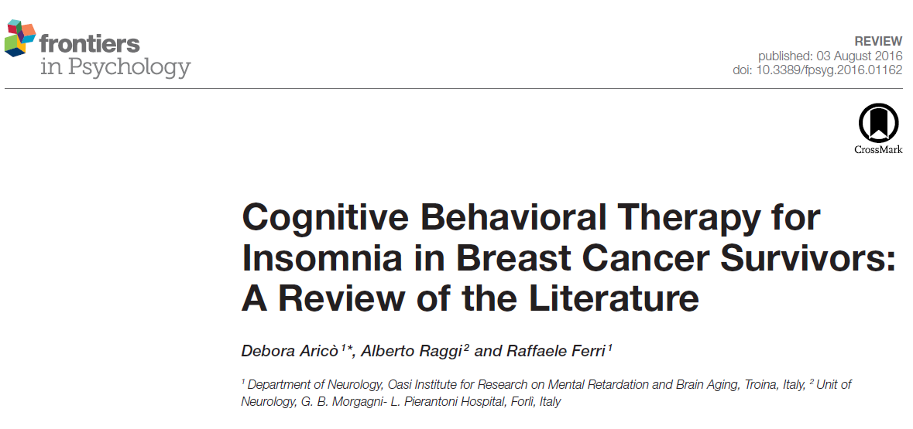

Slide 43
Pazienti con diagnosi di cancro alla mammella riferiscono molto spesso insonnia (Ohayon, 2002).
Si stima che circa il 30-60% di donne con tale diagnosi abbiano esperienza di insonnia e che la prevalenza dell’insonnia in questa popolazione sia più alta rispetto alle donne che non hanno tale malattia.
Tale alta prevalenza sembra spiegata da svariati fattori alcuni dei quali sono un aumento dei livelli di stress a seguito della comunicazione della diagnosi, interruzioni frequenti della continuità del sonno a causa dell’aumentata frequenza di caldane dovute alla chemioterapia
(Fiorentino et al. 2010)

Slide 44
Un crescente numero di dati in letteratura mostra l’efficacia della CBT-I in pazienti con cancro
(Garland et al., 2014).
I risultati di tali studi sono coerenti nell’indicare che la CBT-I si associa non solo ad un miglioramento del sonno ma anche ad una riduzione dei livelli di stress e ad un miglioramento della qualità della vita.
Il nostro lavoro è una review della letteratura sulla CBT-I nel cancro al seno con lo scopo di valutare gli effetti della CBT-I sul sonno, aspetti psicosociali, health-related QoL ed umore.

Slide 45
Tutti gli studi inclusi hanno riportato una chiara efficacia della CBT-I sulle donne BCS.
Tale efficacia si estende al sonno, alla fatica, ai sintomi della menopausa, all’umore, al dolore, alla QoL e persino alle funzioni immunologiche.
Tali miglioramenti associati alla CBT-I erano clinicamente e statisticamente significativi.

Slide 46
La CBT-I ha mostrato effetti durevoli: la maggior parte dei lavori inseriti prevedeva follow-up fino a 12 mesi post-trattamento, in cui si mantenevano gli effetti benefici della CBT-I

Slide 47
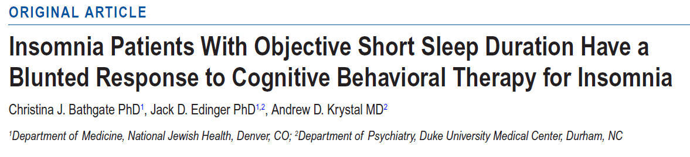

Slide 48
Sono stati proposti due fenotipi di insonnia: uno caratterizzato da un iperarousal fisiologico (ad esempio una breve durata oggettiva del sonno), con una sequela medica significativa e un decorso persistente; il secondo tipo è caratterizzato da un arousal cognitivo-emotivo e corticale e un decorso con remissione.
La breve oggettiva durata di sonno è un buon indicatore per distinguere tra questi due fenotipi.
Sulla base di tale ipotesi ci si aspetterebbe degli esiti di trattamento diversi: soggetti con insonnia del primo tipo dovrebbero rispondere meglio ad un trattamento farmacologico. Mentre i pazienti con insonnia del secondo tipo dovrebbero rispondere meglio ad un trattamento psicoterapico volto a diminuire l’arousal cognitivo-emotivo.

Slide 49
Gli autori ipotizzano che soggetti con insonnia e breve durata oggettiva di sonno (< 6h) dovrebbero avere una risposta al trattamento peggiore del gruppo insonni con normale durata di sonno (>6 h).

Slide 50
I dati di Bathgate e colleghi sembrano dare supporto all’ipotesi dei due fenotipi di insonnia, indicando che la CBT-I mostra una minore efficacia nel gruppo “short sleep duration”.
Sei mesi dopo il trattamento tale gruppo riporta una minore remissione dei sintomi dell’insonnia, più blandi miglioramenti nella sleep efficiency, nel TWT e nella WASO rispetto al “normal duration group”.

Slide 51


Slide 52


Slide 53
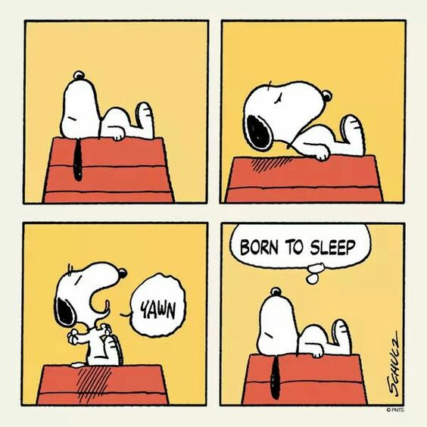
Grazie per l’attenzione!

